Slide 1


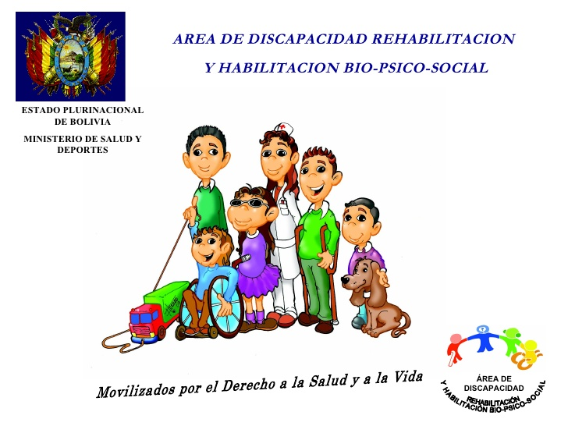
CALIFICACION Y REGISTRO DE PERSONAS
CON DISCAPACIDAD
Lic. M.Alejandra Crespo Cuellar

Slide 2
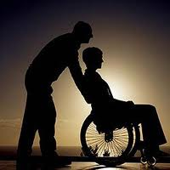
¿Qué SIGNIFICA TENER UNA DISCAPACIDAD ?
ES UNA LIMITACION PERMANENTE EN LA REALIZACION DE LAS ACTIVIDADES DE LA VIDA DIARIA , COMO SER : VER ,OIR, CAMINAR , VESTIRSE , COMER , HIGINE PERSONAL Y AUTOCUIDADO , ENTRE OTRAS; DEBICO AUNA PERDIDA O ANORMALIDAD DE UNA ESTRUCTURA O FUNCION BIOLOGICA , FISIOLOGICA O ANATOMICA .
Lic.M.Alejandra Crespo Cuellar

Slide 3
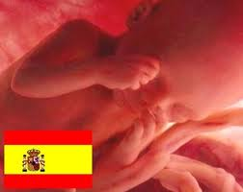
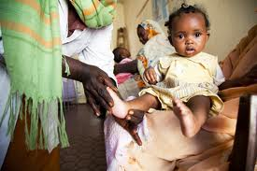
¿Qué CAUSA LA DISCAPACIDAD?
FALTA DE CONTROLES PRE Y POSTNATALES DE LAS MUJERES EMBARAZADAS ( PARTOS DOMICILIARIOS)
ACCIDENTES DOMESTICOS Y/O ACCIDENTES DE TRASITO (ADQUIRIDA)
VIOLENCIA INTRAFAMILIAR , PRINCIPALMENTE DURANTE EL EMBARAZO
SECUELEAS DE ENFERMEDADES MAL CONTROLADAS
Lic.M.Alejandra Crespo Cuellar

Slide 4
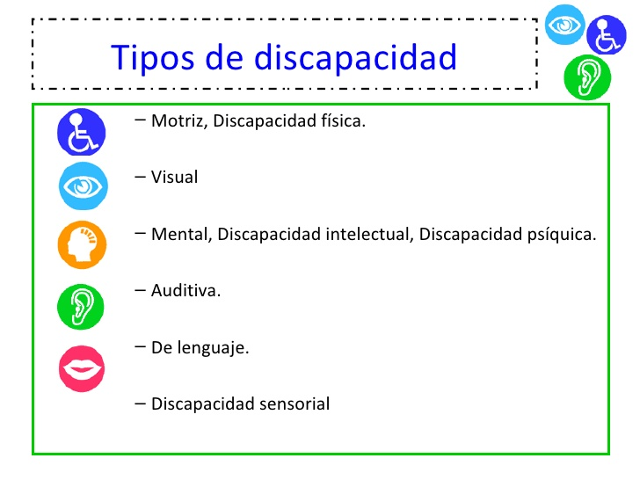
Lic.M.Alejandra Crespo Cuellar

Slide 5

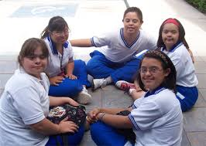
TIPOS DE DISCAPACIDAD
Personas con discapacidad física – motora. Son las personas con deficiencias anatómicas y neuromuscular funcionales causantes de limitaciones en el movimiento.
Personas con discapacidad visual. Son las personas con deficiencias anatómicas y/o funcionales, causantes de ceguera y baja visión.
Personas con discapacidad auditiva. Son las personas con pérdida y/o limitación auditiva en menor o mayor grado.
Personas con discapacidad intelectual. Son las personas caracterizadas por deficiencias anatómicas y/o funcionales del sistema nervioso central, que ocasionan limitaciones significativas tanto en el funcionamiento de la inteligencia, el desarrollo estratégico psicológico evolutivo como en la conducta adaptativa.
Lic. M.Alejandra Crespo Cuellar

Slide 6




Personas con discapacidad mental o psíquica. Son personas que debido a causas biológicas, psicodinámicas o ambientales son Afectadas por alteraciones de los procesos cognitivos, lógicos, volitivos, afectivos o psicosociales que se traducen en trastornos del razonamiento, de la personalidad, del comportamiento, del juicio y comprensión de la realidad, que les dificultan adaptarse a ella y a sus particulares condiciones de vida, además de impedirles el desarrollo armónico de relaciones familiares, laborales y sociales, sin tener conciencia de la enfermedad psíquica.
Discapacidad múltiple. Está generada por múltiples deficiencia sean estas de carácter Bfísico, visual, auditivo, intelectual o psíquica.
Lic. M.Alejandra Crespo Cuellar

Slide 7
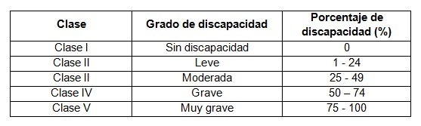
GRADOS DE DISCAPACIDAD
Lic.M.Alejandra Crespo Cuellar

Slide 8
GRADOS DE DISCAPACIDAD
DISCAPACIDAD LEVE: Se refiere a personas con síntomas, signos o secuelas existentes ,solamente dificultan algunas actividades de la vida diaria .
DISCAPACIDAD MODERADA: Personas con síntomas, signos algunas de las actividades de la vida diaria , siendo independiente en las actividades de autocuidado.
DISCAPACIDAD GRAVE: Los síntomas , signos o secuelas que causan una imposibilidad ala persona para realizar la mayoría de las actividades de la vida diaria , pudiendo estar afectadas algunas de las actividades de autocuidado , requiriendo asistencia de otra persona para alguna s actividades
Lic.M. Alejandra Crespo Cuellar

Slide 9
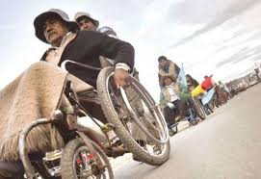
DISCAPCIDAD MUY GRAVE : Personas con síntomas, signos o secuelas que imposibilitan la realización de casi todas las actividades de la vida diaria y requieren asistencia permanente de otra persona .
Lic. M.Alejandra Crespo Cuellar

Slide 10
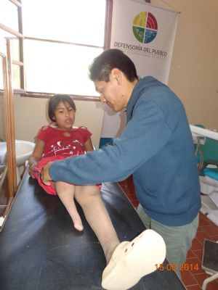
CALIFICACION Y REGISTRO
La calificación es la recopilación de datos a través de un formulario denominado «Certificado de Registro Único de las PCD» que esta compuesto producto de la evaluación de un equipo de calificación.
Lic. M.Alejandra Crespo Cuellar

Slide 11
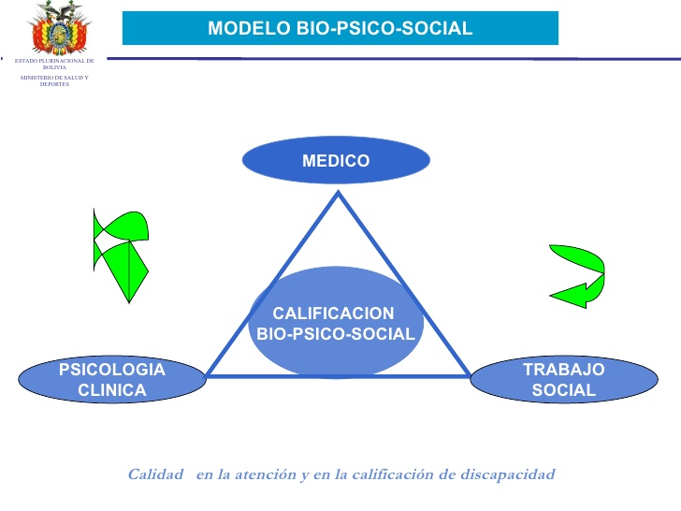
¿Quienes realizan la calificación?
Lic. M.Alejandra Crespo Cuellar

Slide 12
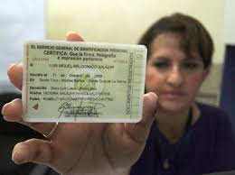
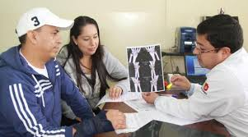
CALIFICACION
REQUISITOS
CEDULA DE IDENTIDAD ORIGINAL Y FOTOCOPIA
INFORME MEDICO ACTUALIZADO
EN MENORES DE EDAD DE 18 años, adjuntar fotocopia de tutor
Factura de luz y agua
Croquis del domicilio
Lic. M.Alejandra Crespo Cuellar

Slide 13
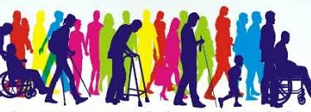
PROGRAMA DE REGISTRO UNICO NACIONAL PRUN PCD
Es un programa de prioridad nacional que tiene la finalidad de lograr conocer la situación y la realidad de las PCD en el país atreves de :
1.- una buena calidad de calificación de los tipos y grados de discapacidad
2.- un buen sistema de registro de personas con discapacidad
3.- la carnetizacion de Personas con Discapacidad
Lic. M. Alejandra Crespo Cuellar

Slide 14
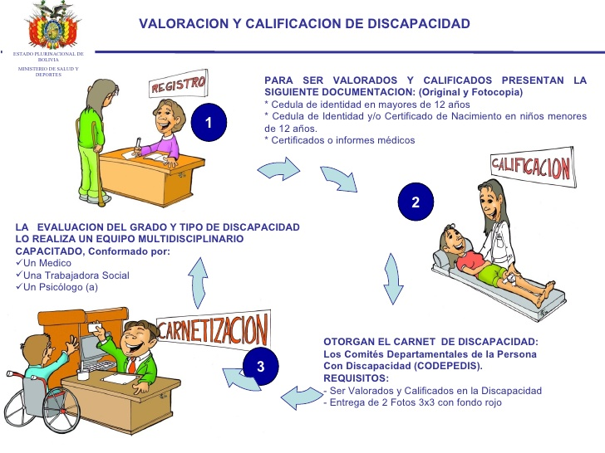
Lic. M.Alejandra Crespo Cuellar

Slide 15
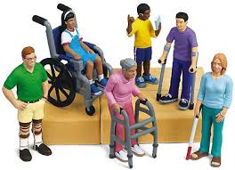
Carnet de discapacidad
La calificación proporciona la entrega del carnet de discapacidad que es un documento legal, en base a la información del Programa de registro Único Nacional DE Personas con discapacidad , sistema que reconoce los datos de la persona con discapacidad
Lic.M.Alejandra Crespo Cuellar

Slide 16
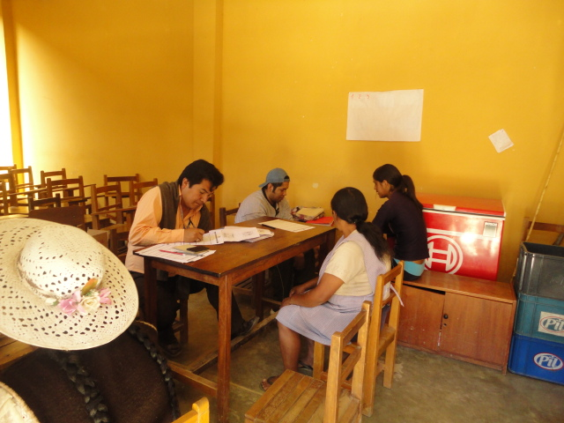
BENEFICIOS QUE OTORGA EL CARNET DE DISCAPACIDAD
PRESTACIONES DE SERVICOS DE SALUD INTEGRAL PARA LAS PERSONAS CON DISCAPACIDAD
PAGO DE LA REBTA SOLIDARIA A LA PCD GRAVE Y MUY GRAVES
AYUDAS TECNICAS GRATUITAS : SILLA DE RUEDAS, MULETAS BASTONES ,ANDADORES,ETC.
INAMOVILIDAD FUNCIONARIA PARA LA PCD
BENEFICIOS QUE MENCIONA EN LA LEY 223
Lic. M.Alejandra Crespo Cuellar

Slide 17

GRACIAS ..!!!

